Slide 1

종합설계기획
Burniture
증강현실을 이용한 가구배치 시스템
Furniture Layout System using Augmented Reality
2010152003 김민수
2011151033 정지훈
2012151030 오장원

Slide 2
목차
개발 개요
시스템 구성도
구체적 기능 및 시나리오
개발 환경
개발 현황
역할 분담 및 일정
참고 문헌 및 사이트

Slide 3
개발개요
지적사항
가상가구 배치와 실제 가구 배치의 차이가 거의 없게 구현이 가능해야 함
전기스위치도 고려
자동 가구 배치도 고려할 것

Slide 4
개발개요
답변사항
실제 가구 배치와 차이가 없게 하기 위해 모델 스캔을 생각을 해봤으나 하드웨어, 난이도 문제로 인해 가구의 색을 스캔하는 기능을 넣어 사용자가 구분이 가능하도록 구현
전기스위치/콘센트 모드 개발 예정
현재 관련기술 사례 조사 중에 있음

Slide 5
개발개요
배경
가구를 구매하거나 배치할 때 가구의 무게와 크기로 인해 배치가 힘듦, 또 크기 측정이 어려움
목표
가구를 가구 객체를 통하여 배치가 가능
가구의 크기를 가구 객체를 통해 측정이 가능
충돌 체크 및 서버를 통한 공유 기능

Slide 6

시스템 구성도
Smart device
App(User)
Server
Object
Object
Firebase
가구의
크기 조절과 위치 이동
서버와 가구 객체 공유
가구의 크기 공유
가구 데이터 저장
Vuforia Engine
Marker
Vuforia
Marker
Vuforia
Cloud
Server
마커이미지 인식
가구 측정 도구 생성
마커 이미지 전송
마커 이미지 저장

Slide 7

구체적 기능 및 시나리오
마커를 가구 근처에 배치한다

Slide 8
구체적 기능 및 시나리오
어플리케이션이 마커를 인식한다

Slide 9
구체적 기능 및 시나리오
육면체의 크기를 꼭지점으로 조절 할 수 있다

Slide 10
구체적 기능 및 시나리오
마커 위의 육면체의 꼭지점을 가구의 꼭지점에 맞춘다.

Slide 11
구체적 기능 및 시나리오
육면체의 꼭지점을 방의 모서리에 놓는다.

Slide 12
구체적 기능 및 시나리오
육면체의 꼭지점을 방의 모서리에 놓는다.

Slide 13
구체적 기능 및 시나리오
생성한 가구(객체)의 좌표와 방 좌표를 통해 충돌체크

Slide 14


구체적 기능 및 시나리오
통신을 통하여 다른 객체 가져올 수 있음
SERVER

Slide 15
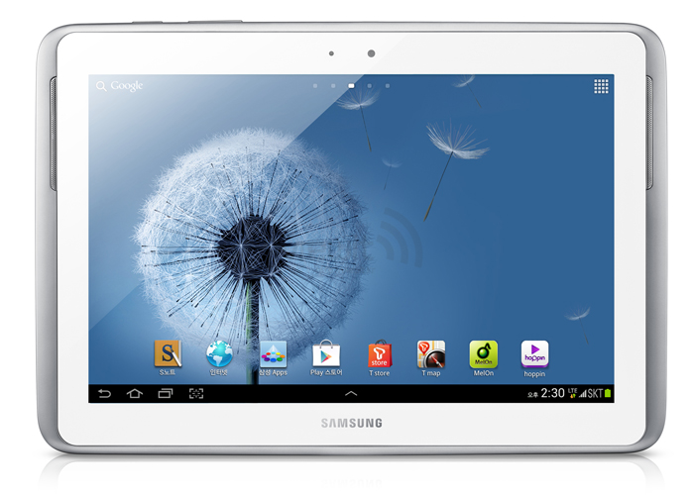
개발 환경
RAM | 1.5GB
ROM | 32GB
CPU | Exynos Quad-Core 1.2GHz
Samsung GalaxyNote10.1

Slide 16


개발 환경
운영체제 | Windows10
언어 | Java, C#, SQL
통합개발환경 | Unity
사용 엔진 | Vuforia

Slide 17
개발 현황
개발 완료
가구 객체 측정
가구 객체 정보 외부 DB 저장
가구 객체 배치 (충돌 체크)
컬러 스캔

Slide 18
개발 현황
개발 예정
가구 객체 정보 내부 DB 저장
가구 객체 정보 DB에서 불러오기
세부 UI
자동 가구 인식

Slide 19
개발 현황
개발 제외
가구 자동 배치

Slide 20
개발 현황
GitHub
https://github.com/Minsoo-kim92/SkullWater
팀원별 GitHub ID
김민수 // vibrio0102@gmail.com
정지훈 // stoooooping@gmail.com
오장원 // sda362002@naver.com

Slide 21
역할 분담 및 일정
 | 정지훈 | 김민수 | 오장원
자료수집 | 전체적 알고리즘 관련 제품의 알고리즘 | 서버 조사 설계 패턴 조사 | 유니티 사용법 관련 제품 조사
설계 | 벽 체크 알고리즘 | 서버와 데이터베이스 설계 | 육면체 생성 및 크기 조절 알고리즘
구현 | 벽 체크 알고리즘 구현 | 데이터베이스 구현 | 육면체 생성 및 크기 조절 알고리즘
기타 | 일정관리 버전관리 | 일정관리 | 문서관리
테스트 | 크기 측정 알고리즘 정확도 테스트 벽 체크 알고리즘 UI, 정확도 테스트 UI의 편리성 테스트 통합테스트 및 유지보수

Slide 22
역할 분담 및 일정
항 목 | 추진 사항 | 12월 | 1월 | 2월 | 3월 | 4월 | 5월 | 6월 | 7-9월
요구사항 정의 | - 요구사항 정의 및 분석 - 요구사항 명세
설계 | - 시스템 설계 - 알고리즘 설계
유니티 기능 구현 | - 벽 충돌 구현 - 가구 크기 측정 구현
서버 기능 구현 | - 가구 객체 통신 구현
통합 | - 유니티와 서버 기능 통합
테스트 및 버그수정 | - 유니티 환경 테스트 - 서버 통신 테스트
문서화 및 발표 | - 제안서 발표, 최종발표 - 졸업작품 중간보고서 작성
프로토타입 데모 | - 프로토 타입 데모

Slide 23
참고 문헌 및 사이트
◎ https://developer.vuforia.com/
◎ https://unity3d.com/kr/
◎ http://www.dbpia.co.kr/

Slide 24
Q&A

Slide 25
감사합니다

